Slide 1

Die grüne Welle
- kritisch hinterfragt

Slide 2


Die grüne Welle
- kritisch hinterfragt

Slide 3
Die grüne Welle
- kritisch hinterfragt

Slide 4

Kritik von Seiten der Grünen
„Alles ist relativ! Nichts ist absolut!
Alles muss hinterfragt und kritisiert werden!“
(… ausser die Dogmen der Grünen)

Slide 5
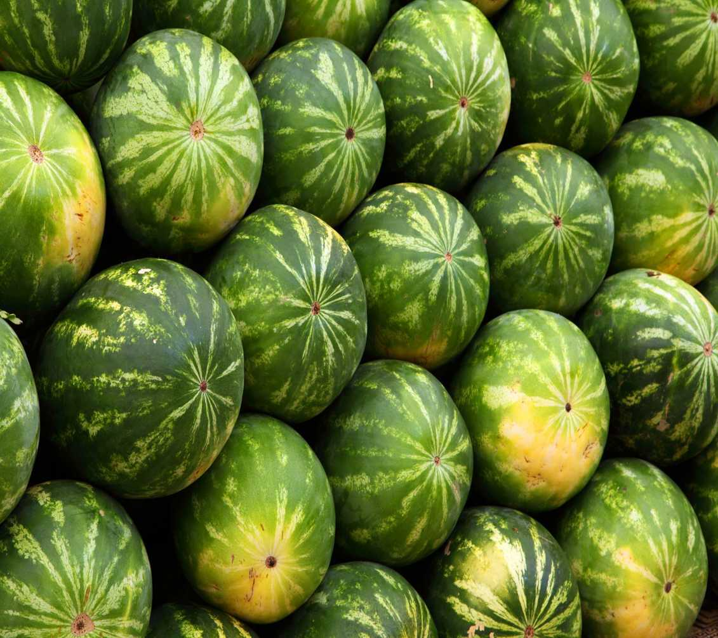
FB
Notes:
Kleine und grosse.

Slide 6
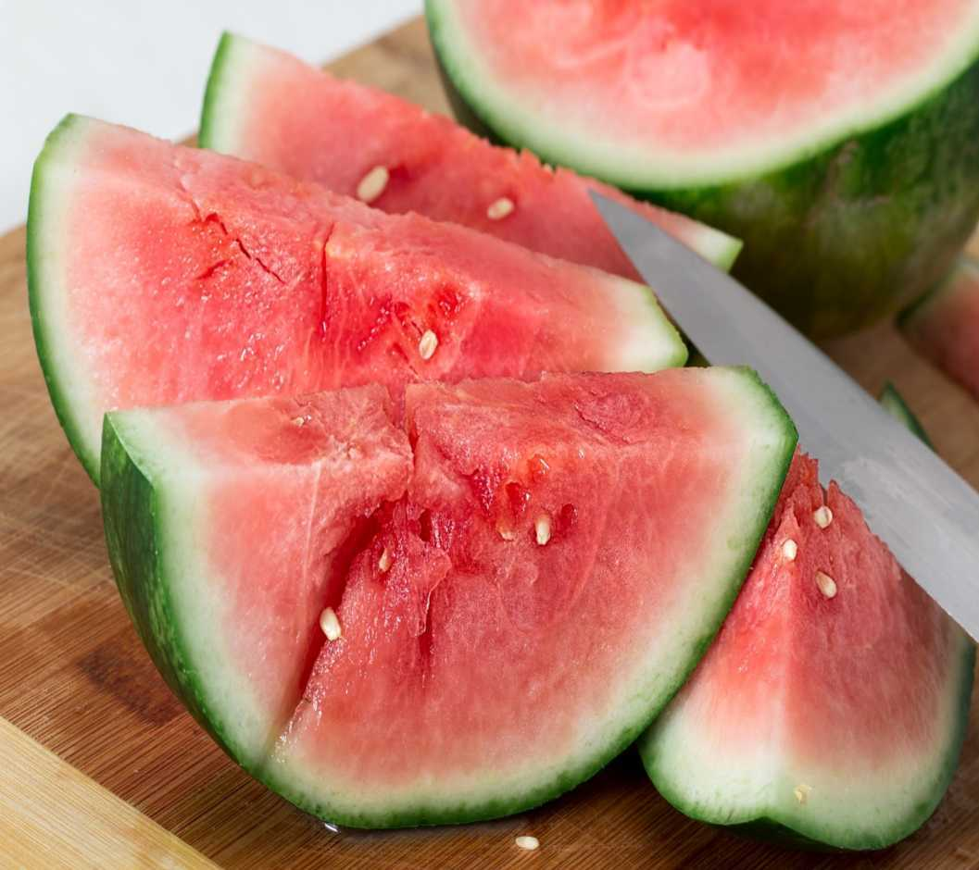
FB
Notes:
Kleine und grosse.

Slide 7
Grundlagen der Grünen
Neo-Marxismus
Neuheidnische Naturmystik

Slide 8
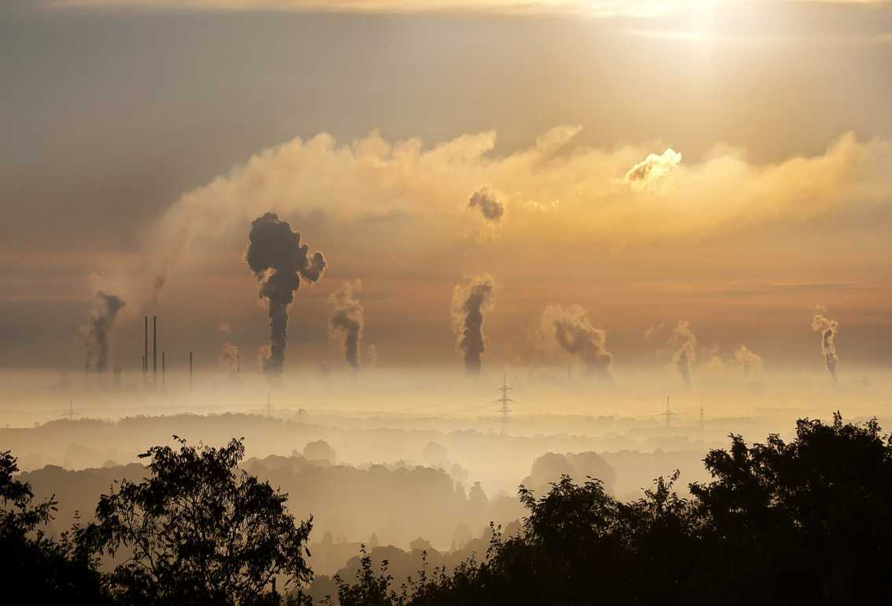
FB
Notes:
Problem der Umweltverschmutzung, 1960er Jahre
Lange vor der Entstehung der Grünen als Partei: Gruppen, die sich für Umweltschutz einsetzten
Übernahme durch marxistische, neomarxistische und kommunistische Programm-Macher

Slide 9

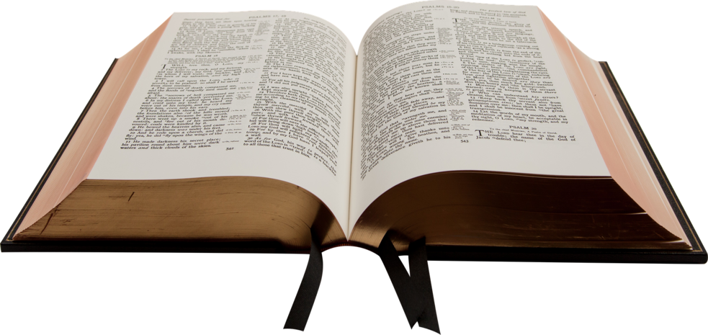
Bibel und Umweltschutz
… und die zu verderben,
welche die Erde verderben.
Off 11,18
FB

Slide 10
Bibel und Umweltschutz
Und Gott segnete sie, und Gott sprach zu ihnen: Seid fruchtbar und mehrt euch und füllt die Erde und macht sie euch untertan; und herrscht über die Fische des Meeres und über die Vögel des Himmels und über alle Tiere, die sich auf der Erde regen!
1Mo 1,28

Slide 11
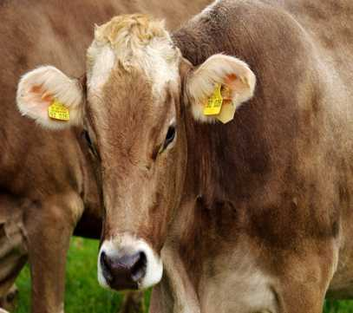
Bibel und Tierschutz
Der Gerechte kümmert sich um das Leben seines Viehes,
aber das Herz der Gesetzlosen ist grausam.
Sprüche 12,10
FB

Slide 12




Es hat gesprochen der Gott Israels, der Fels Israels zu mir geredet: Ein Herrscher unter den Menschen, gerecht, ein Herrscher in Gottesfurcht; und er wird sein wie das Licht des Morgens, wenn die Sonne aufgeht, ein Morgen ohne Wolken: Von ihrem Glanze nach dem Regen sproßt das Grün aus der Erde. (2. Sam 23,3-4)
Wiederkunft
FB
FB

Slide 13

Jes 35: Die Wüste und das dürre Land werden sich freuen, und die Steppe wird frohlocken und aufblühen wie eine Narzisse. Sie wird in voller Blüte stehen und frohlocken, ja, frohlockend und jubelnd; die Herrlichkeit des Libanon ist ihr gegeben, die Pracht des Karmel und Sarons: sehen werden sie die Herrlichkeit des HERRN, die Pracht unseres Gottes.
Wiederkunft
FB

Slide 14
Dann werden die Augen der Blinden aufgetan und die Ohren der Tauben geöffnet werden; dann wird der Lahme springen wie ein Hirsch, und aufjauchzen wird die Zunge des Stummen. Denn es brechen Wasser hervor in der Wüste, und Bäche in der Steppe; und die Kimmung wird zum Teiche, und das dürre Land zu Wasserquellen; an der Wohnstätte der Schakale, wo sie lagern, wird Gras nebst Rohr und Binse sein.
Wiederkunft
Wiederkunft

Slide 15
Stärkt die schlaffen Hände und befestigt die wankenden Knie! Sagt zu denen, welche zaghaften Herzens sind: Seid stark, fürchtet euch nicht! Siehe, euer Gott kommt, Rache kommt, die Vergeltung Gottes! Er selbst kommt und wird euch retten.
Wiederkunft

Slide 16
Dann werden die Augen der Blinden aufgetan und die Ohren der Tauben geöffnet werden; dann wird der Lahme springen wie ein Hirsch, und aufjauchzen wird die Zunge des Stummen. Denn es brechen Wasser hervor in der Wüste, und Bäche in der Steppe; und die Kimmung wird zum Teiche, und das dürre Land zu Wasserquellen; an der Wohnstätte der Schakale, wo sie lagern, wird Gras nebst Rohr und Binse sein.
Wiederkunft

Slide 17

Von ihrem Glanze nach dem Regen sproßt das Grün aus der Erde.
2.Sam 23,4
FB

Slide 18
Grundlagen der Grünen
Moralische Überlegenheit:
- mehr Demokratie
- mehr Gerechtigkeit
- mehr Menschlichkeit
Waffen im Einsatz der Grünen:
- Umweltschutz
- Feminismus
- Homosexuellenbewegung
- Friedensbewegung
- „Recht“ auf Abtreibung
- Gender-Ideologie

Slide 19
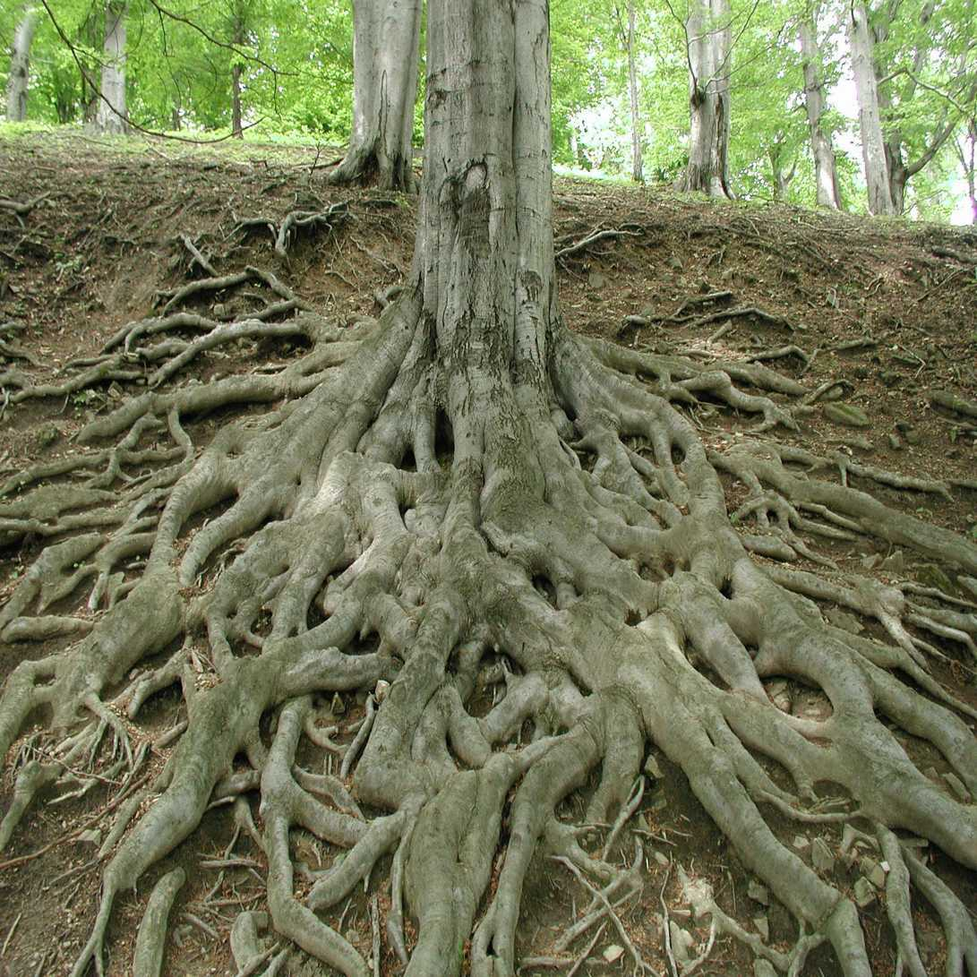
FB

Slide 20
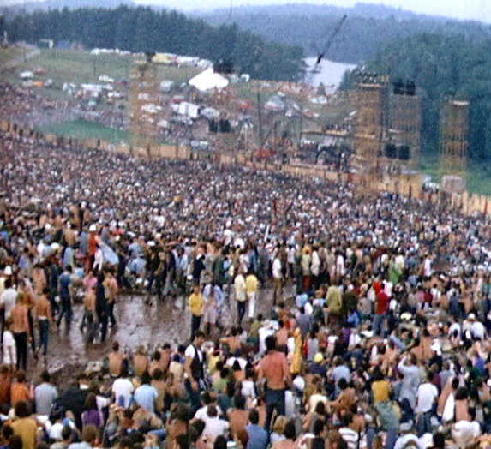
1968 Revolution
Derek Redmon / Paul Campbell GNU 1.2 or later

Slide 21
1968 Revolution
1. Sexuelle Revolution
2. Feministische Revolution
3. Religiöse Revolution
4. Drogenrevolution
Derek Redmon / Paul Campbell GNU 1.2 or later

Slide 22
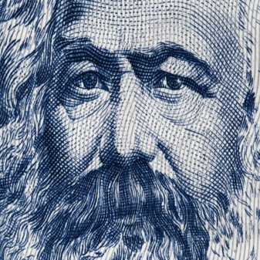
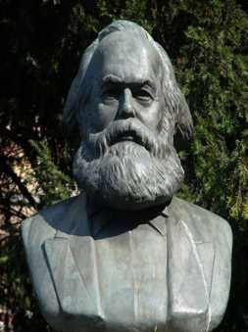
Karl Marx (1818 - 1883)
Ralf Roletschek
GNU 1.2 or later
Shutterstock
Sozialistisches
Ur-Paradies
Sozialistisches
Paradies
Revolution – Revolution – Revolution

Slide 23
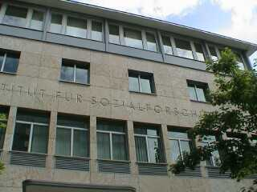
Die Frankfurterschule
Gründung: 1923
Neuinterpretation von Marx u. Freud
Max Horkheimer
Theodor W. Adorno
Erich Fromm
Herbert Marcuse
Institut für Sozialforschung
C. Löser GNU 1.2

Slide 24
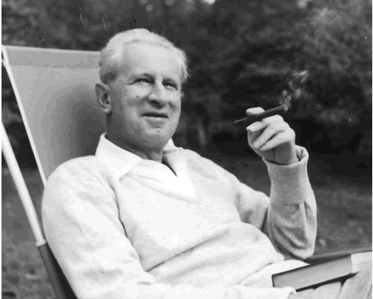
Sexuelle Revolution | Herbert Marcuse
Flucht vor Nazis in die USA
Der Mensch soll von allen Zwängen befreit werden
Ziel: total erotisierte Spass-Gesellschaft
Wahre Revolutionäre: Randgruppen, Hippies, Befreiungsbewegungen der 3. Welt, Feministinnen
H.M. = Leitfigur der 68er
Alfred C. Kinsey (1894-1956): Kinsey-Report 1948
Herbert Marcuse (1898 – 1979)
Marcuse Family GNU 1.2

Slide 25
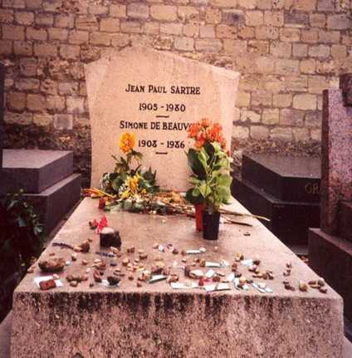
Feministische & Sexuelle Rev. | S. De Beauvoir
Dreiecksbeziehung mit Sartre
J.-P. Sartre (1905-1980): Philosoph der Sinnlosigkeit
Ehe = Einengung
Pro Homosexualität
Pro Abtreibung
Bekannte sich öffentlich dazu, abgetrieben zu haben
Feindbild = Kinder, Küche, Kirche
Grab von J.-P. Sartre & Simone de Beauvoir in Paris
Evan O‘Neil NY CC-BY-SA 2.0 US-amerikanisch nicht portiert

Slide 26
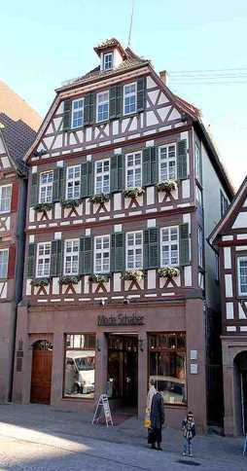
Drogen- & Religionsrevolution | Hermann Hesse
Hermann Hesse (1877 – 1962) wurde aus gläubigem Elternhaus geboren (Eltern waren Missionare in Indien)
Den Eltern ungehorsam, chaotisches Leben, Frauen, Drogen, Alkohol
Siddharta (Buddhismus / Hinduismus)
Steppenwolf (Tipp von Drogenpapst Timothy Leary)
Hesses Geburtshaus in Calw
Ansgar Walk GNU 1.2 or later

Slide 27
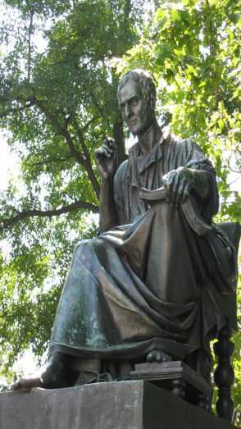
Jean-Jacques Rousseau (1712-1778)
Naturzustand = Paradies
Natur = gut
Mensch = von Natur aus gut
„Zurück zur Natur!“
Nikolai Schwerg GNU 1.2

Slide 28

Natur-Esoterik der Grünen
Erde
=
„Göttin Gaia“
FB

Slide 29
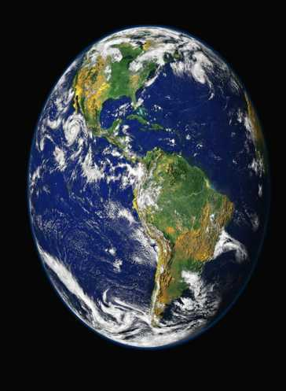
Verehrung der Natur = Götzendienst
… welche die Wahrheit Gottes in die Lüge verwandelt und dem Geschöpf mehr Verehrung und Dienst dargebracht haben als dem Schöpfer,
welcher gepriesen ist in Ewigkeit. Amen.
Römer 1,25
NASA
FB

Slide 30
Sexualisierung
Auflösung der biblischen Sexualmoral
Und Gott schuf den Menschen in seinem Bild, im Bild Gottes schuf er ihn; Mann und Frau schuf er sie.
1. Mose 1,27
FB

Slide 31

Gender-Wahn
FB
FB

Slide 32
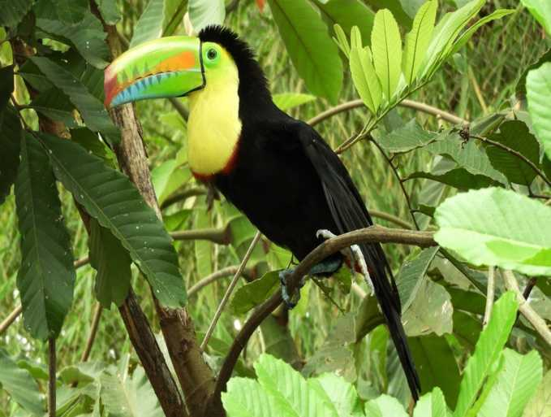
Gender-Wahn
FB
FB

Slide 33
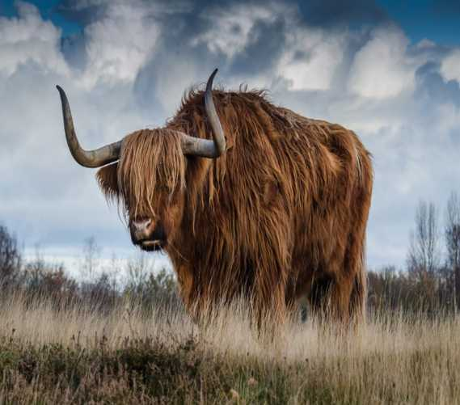
Gender-Wahn
FB
FB

Slide 34

Die 10 Gebote
1. Keine anderen Götter!
2. Keine Verehrung von Materie!
3. Den Namen Gottes nicht entehren
4. Shabbath
5. Ehre Vater und Mutter!
6. Du sollst nicht töten!
7. Du sollst nicht ehebrechen!
8. Du sollst nicht stehlen!
9. Du sollst nicht falsches Zeugnis reden!
10. Du sollst nicht begehren …
nach 2. Moses 20,3-17
FB
FB

Slide 35
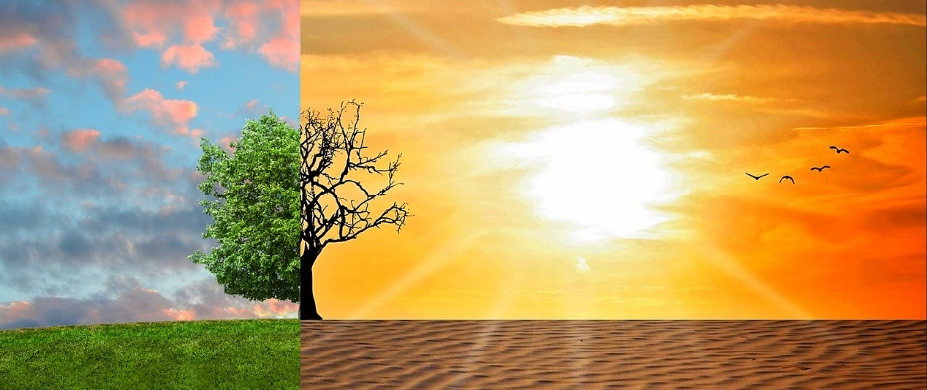
Klimawandel
FB
FB

Slide 36

„RettunG“ DER wELT
FB
FB

Slide 37
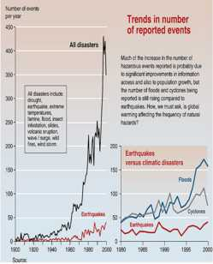
Die biblische Endzeit
… und es werden grosse Erdbeben sein an verschiedenen Orten,
und Hungersnöte und Seuchen;
auch Schreckensereignisse ...
Lukas 21,11
Quelle:
United Nations Environment Programs CC 2.0
Roger Liebi Livestream:
Roger Liebi: Mehr als 20 Endzeitzeichen
und ihre Erfüllung
Sascha Götte: Endzeitliche Aspekte der
globalen Wachstumsgesellschaft
FB

Slide 38
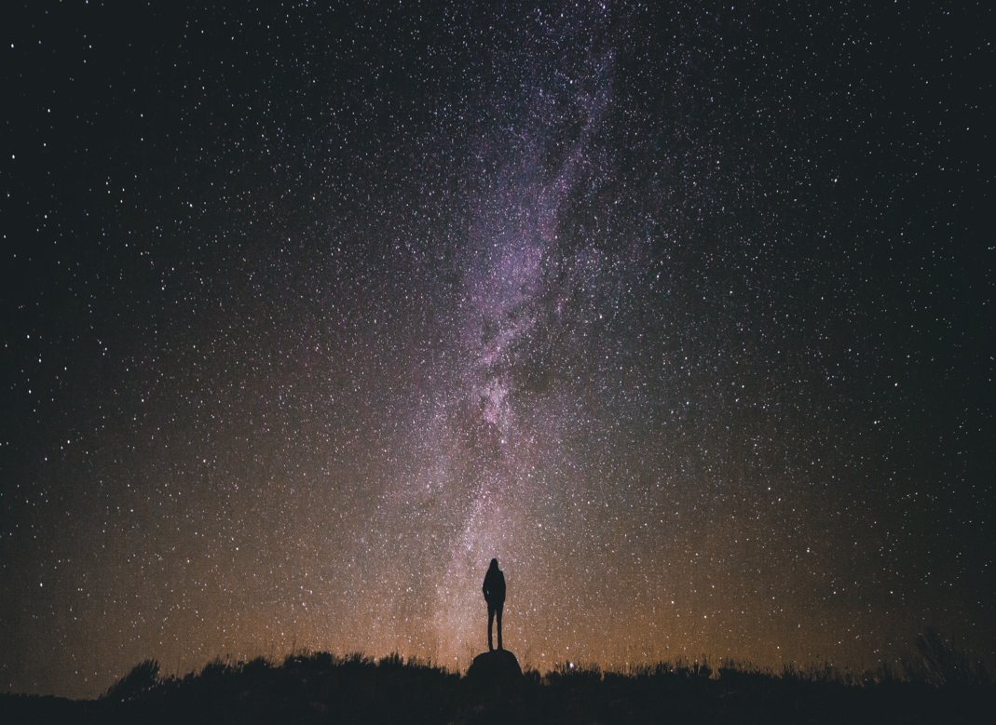
1.Gott existiert
Im Anfang schuf Gott den Himmel und die Erde.
1Mo 1,1
FB

Slide 39
2. Gott ist heilig
Gott
Und dies ist die Botschaft, die wir von ihm gehört haben, und euch verkündigen:
dass Gott Licht ist und gar keine Finsternis in ihm ist. 1. Joh 1,5
FB

Slide 40
3. Der Mensch ist schuldig
Gott
-------------------------------------------
-------------------------------------------
Mensch
Denn es ist kein Unterschied, alle haben gesündigt …
Röm 3,23
FB

Slide 41
4. Wir schaffen es nicht
Gott
-------------------------------------------
-------------------------------------------
Mensch
… und erreichen nicht die Herrlichkeit Gottes.
Röm 3,23
FB

Slide 42
5. Jesus Christus – die Brücke
Gott
-------------------------------------------
-------------------------------------------
Mensch
Ich bin der Weg, die Wahrheit und das Leben. Niemand kommt zum Vater als nur durch mich.
Joh 14,6
FB

Slide 43
6. Ich muss mich bekehren
Gott
-------------------------------------------
-------------------------------------------
Mensch
Kehret um, kehret um von euren bösen Wegen!
Hes 33,11
FB

Slide 44
Bilder und Zitate
FB = Freies Bild (public domain)
Bibel-Zitate: Elberfelder 1905, leicht rev. v. RL

Slide 45
Bildlizenzen
GNU
Genaue Information zur Lizenz GNU:
http://en.wikipedia.org/wiki/Wikipedia:Text of_the_GNU_Free_Documentation_License
CCA
Genaue Information zur Lizenz Creative Commons :
http://en.wikipedia.org/wiki/Creative_Commons

Slide 46
Die grüne Welle
- kritisch hinterfragt

Slide 47
Die grüne Welle
- kritisch hinterfragt

